Slide 1
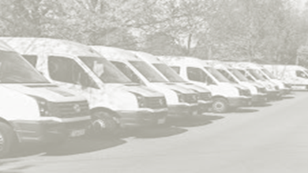

 | Arrendados | Propios | Subtotal
Pickup | 3 | 1 | 4
Sedán | 1 |  | 1
Van | 2 |  | 2
Racer
Motos
Cuatri
Van
Racer
Ambulancia
Cargo
Aerobote
Microbus
Torre
Camioneta
Total | 6 | 1 | 7
VEHÍCULOS DE
NAYARIT

